Slide 1

CHÀO MỪNG QUÝ THẦY CÔ
KHOA HỌC LỚP 5

Slide 2














Slide 3



1 HS phỏng vấn các bạn về sự thay đổi chiều cao, cân nặng.

Slide 4


VD: Xin chào các bạn. Tôi là Xuân Mai, phóng viên báo Sức khoẻ và Đời sống . Hôm nay tôi muốn phỏng vấn các bạn về sự thay đổi chiều cao, cân nặng của các bạn.

Slide 5
Xin chào bạn A. Bạn cho biết về sự thay đổi chiều cao của bạn trong những năm gần đây?
Dưạ vào đâu bạn biết chính xác chiều cao qua từng lớp của mình như vậy?

Slide 6












D
E
Notes:
Mỗi chúng ta đều có sự thay đổi về chiều cao, cân nặng, tâm sinh lí… Đó là quá trình phát triển của con người. Quá trình đó gồm những giai đoạn chính nào? Đặc điểm của từng giai đoạn ra sao? Chúng ta cần tìm hiểu bài: Quá trình phát triển của con người. Bài chia làm 4 tiết. Hôm nay chúng ta tìm hiểu tiết 1.

Slide 7


Slide 8








Hoạt động 1: Các giai đoạn phát triển của con người.

Slide 9

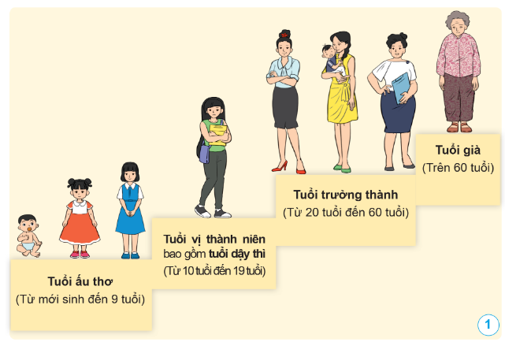
Dựa vào hình dưới đây, cho biết:
- Từ lúc mới được sinh ra con người trải qua những giai đoạn phát triển nào.
- Mỗi giai đoạn ứng với lứa tuổi nào.

Slide 10




CÁC GIAI ĐOẠN PHÁT TRIỂN CỦA CON NGƯỜI
+ Tuổi ấu thơ.
+ Tuổi vị thành niên bao gồm tuổi dậy thì.
+ Tuổi trưởng thành.
+ Tuổi già.

Slide 11
- Mỗi giai đoạn ứng với lứa tuổi:
+ Tuổi ấu thơ: từ mới sinh đến 9 tuổi.
+ Tuổi vị thành niên bao gồm tuổi dậy thì: Từ 10 tuổi đến 19 tuổi.
+ Tuổi trưởng thành: từ 20 tuổi đến 60 tuổi.
+ Tuổi già: trên 60 tuổi.

Slide 12


Slide 13

Hoạt động 2: Ai đang ở giai đoạn phát triển nào của con người?

Slide 14
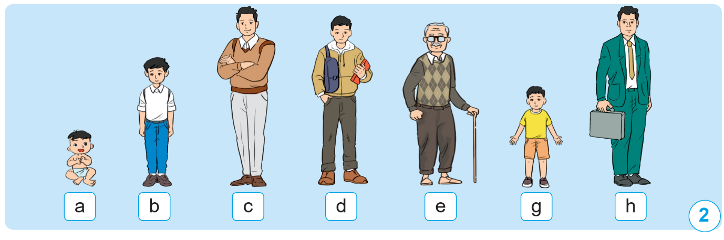
Sắp xếp các hình dưới đây theo đúng thứ tự các giai đoạn phát triển của con người bắt đầu từ tuổi ấu thơ.

Slide 15



Tuổi ấu thơ

Slide 16
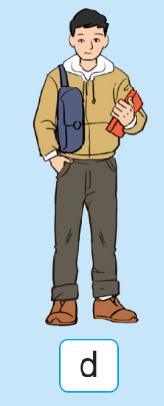
Tuổi vị thành niên

Slide 17
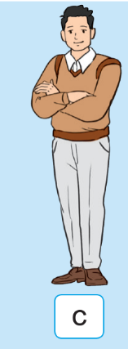
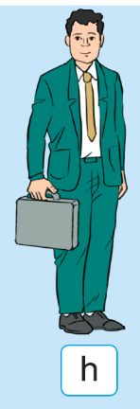
Tuổi trung niên

Slide 18
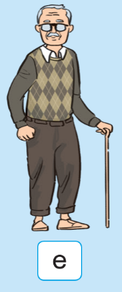
Tuổi già

Slide 19


Slide 20



Quay vào tên bạn nào bạn đó lên chia sẻ về mỗi thành viên trong gia đình em đang ở giai đoạn phát triển nào của con người.
THÁNH
CHÍ
TRÍ
THANH
HOÀNG
HỒNG
LIỄU
DUNG
KHIÊM
LÂM
CHÂU
YẾN
ĐẠI
ĐẠT
HUỆ
XUÂN
LÊ
HIẾU
BÌNH
HẬU
PHƯỚC
HOA
QUANG
LÀNH
VŨ
ÁNH
LỢI
MỀM
LONG
TRỢ GIẢNG
TRÂN
LAN
THU
XIN EM
ĐỒNG
SEN
QUAY
CHUNG
VÂN
TÚ
HUẾ
TRANG
GIANG
THỦY
THẮM
HUYỀN
THÚY
NGỌC
LINH
MỴ
AN
CHUNG
THIÊN
TRUNG
DUYÊN
MINH
PHƯƠNG
THẮNG
PHƯỢNG
ĐÀO
KHÁNH
NEXT

Slide 21










D
E

